Slide 1





Центр психометрики и измерений в образовании
Применение методов машинного обучения для автоматического скоринга коротких конструируемых ответов на задания открытого типа
цифрового инструмента ПРОГРЕСС
Юсупова Э.М., младший научный сотрудник
Центра психометрики и измерений в образовании,
Институт образования
НИУ ВШЭ
Москва, 2020

Slide 2
Немного про мировой опыт
1966 - проект PEG (Project Essay Grader) для оценки эссе. PEG оценивает разные письменные характеристики такие как грамматика, построение предложений и др., чтобы оценить эссе (Ajay et al., 1973).
1999 - IEA (Intelligent Essay Assessor), основанный на латентном семантическом анализе (Foltz et al., 1999).
2001 – модификация PEG (Shermis et al., 2001).
2002 - E-rater (Powers et al., 2002); Bayesian Essay Test Scoring System (BESTY) (Rudner, Liang, 2002)
2006 - Intellimetric (Rudner et al., 2006)
С 2014 года – используются методы, использующие методы глубинного обучения (например, Dong et al., 2017)
Ramesh, D., Sanampudi, S.K. An automated essay scoring systems: a systematic literature review. Artif Intell Rev 55, 2495–2527 (2022). https://doi.org/10.1007/s10462-021-10068-2
ЦЕНТР МЕЖДИСЦИПЛИНАРНЫХ ИССЛЕДОВАНИЙ ЧЕЛОВЕЧЕСКОГО ПОТЕНЦИАЛА
2

Slide 3
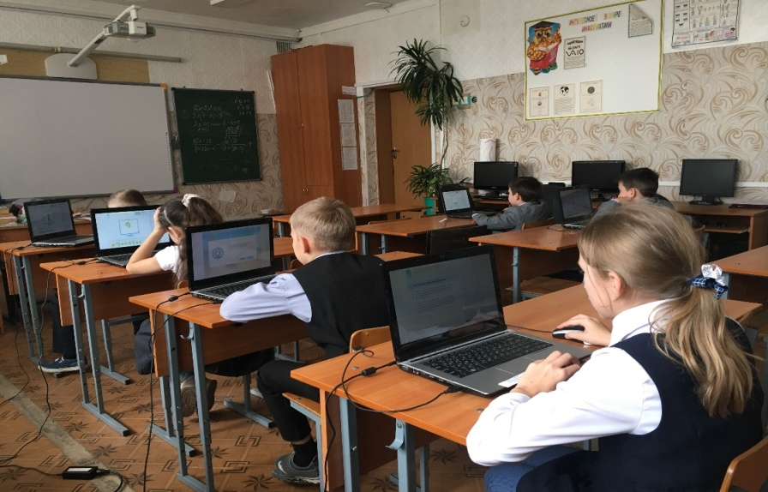
Компьютерное тестирование ПРОГРЕСС
Математическая грамотность
Читательская грамотность
Языкова грамотность
Тестирование детей (в компьютерных классах)
Специальная компьютерная платформа ПРОГРЕСС
Проводится
в 3 классах в первой половине учебного года (сентябрь-октябрь)
в 4 классах во второй половине учебного года (февраль-март)
ЦЕНТР МЕЖДИСЦИПЛИНАРНЫХ ИССЛЕДОВАНИЙ ЧЕЛОВЕЧЕСКОГО ПОТЕНЦИАЛА
3

Slide 4
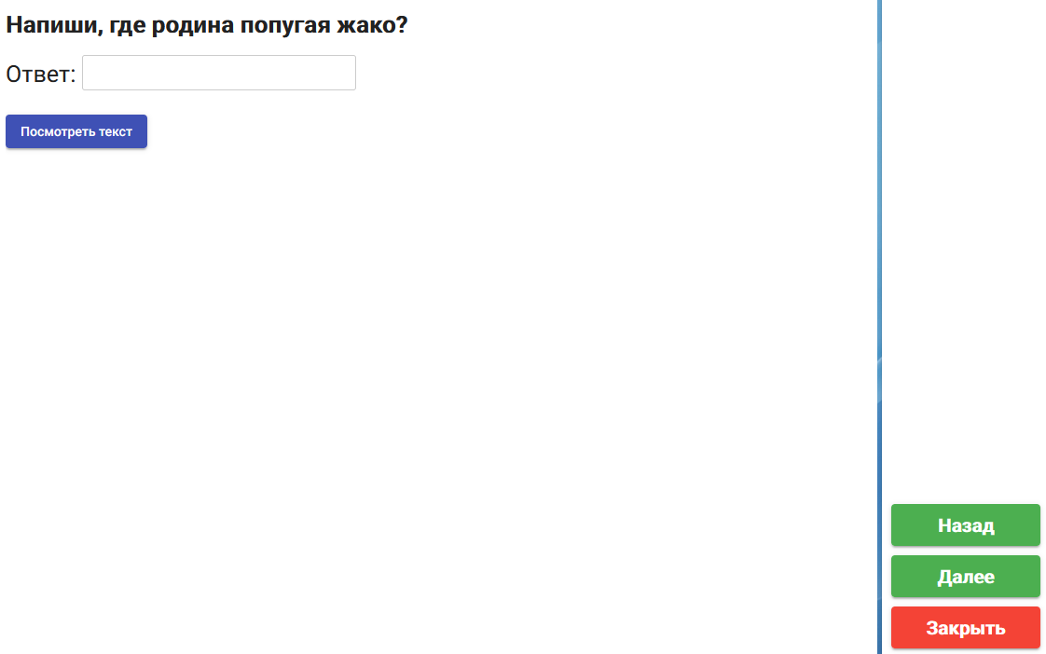
ПРОГРЕСС в 4-х классах
Тест информационного чтения «Модный попугай»
Тип вопроса: простые умозаключения. Верный ответ «Африка», «африка», «Афрека», «афрека», «Аврика», «аврика».
ЦЕНТР МЕЖДИСЦИПЛИНАРНЫХ ИССЛЕДОВАНИЙ ЧЕЛОВЕЧЕСКОГО ПОТЕНЦИАЛА
4

Slide 5
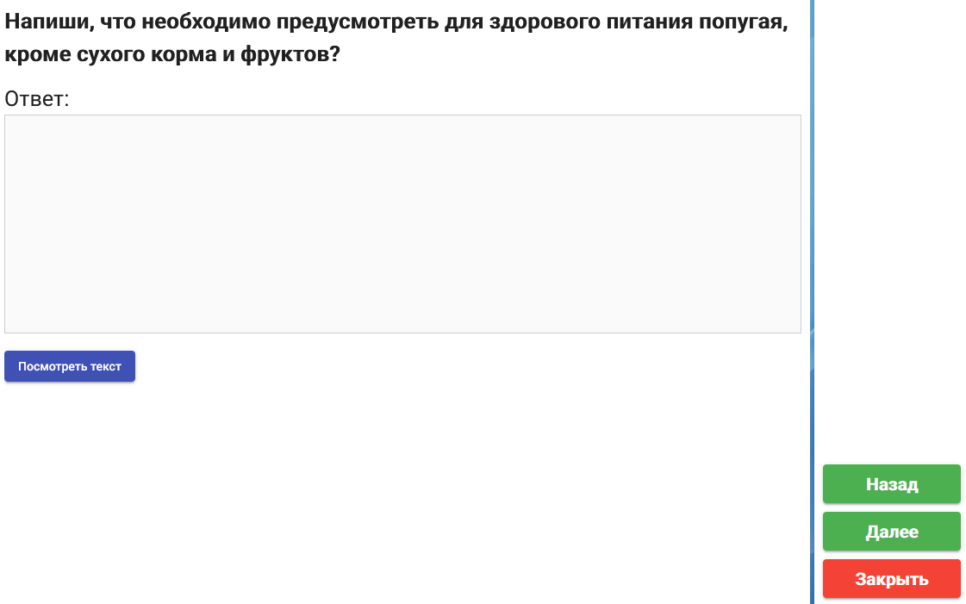
ПРОГРЕСС в 4-х классах
Тест информационного чтения «Модный попугай»
Ответ должен содержать смысл «брусок минеральной подкормки», «минералы», «минеральную подкормку».
ЦЕНТР МЕЖДИСЦИПЛИНАРНЫХ ИССЛЕДОВАНИЙ ЧЕЛОВЕЧЕСКОГО ПОТЕНЦИАЛА
5

Slide 6
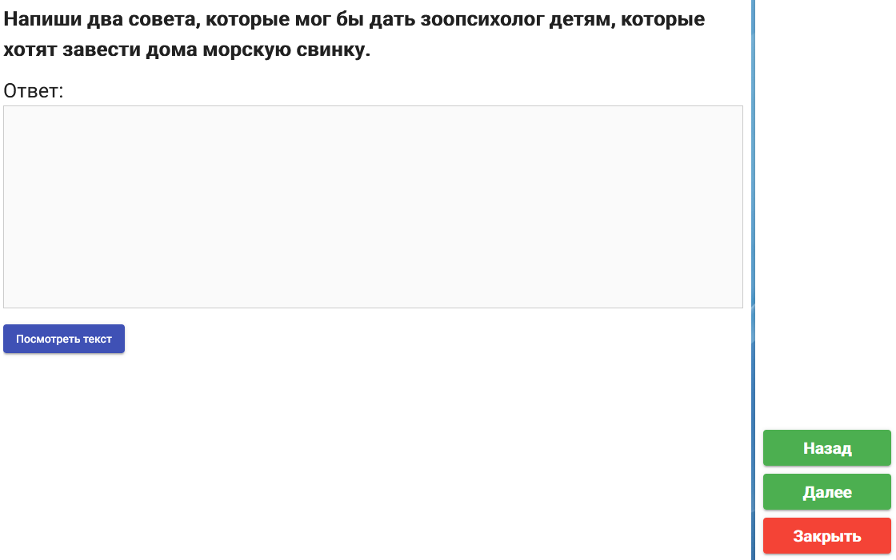
ПРОГРЕСС в 4-х классах
Тест информационного чтения «Модный попугай»
Учащиеся читали информационный текст об игрушках и тренажерах для обогащения среды содержания животных в зоопарках.
На основании информации из прочитанного текста их просили написать два совета.
Советы должны были касаться
идеи движения, физической активности,
идеи развлечения, развития интереса, имитации действий в естественной среде.
Другие ответы (основанные не на тексте, а на фоновых знаниях - кормить, убирать, любить) не приносят баллы.
ЦЕНТР МЕЖДИСЦИПЛИНАРНЫХ ИССЛЕДОВАНИЙ ЧЕЛОВЕЧЕСКОГО ПОТЕНЦИАЛА
6

Slide 7
Baseline обработки
0. Автоматическое исправление опечаток и орфографических ошибок (speller)
1. Разбить текст на токены - объекты, создающиеся из лексем в процессе лексического анализа
2. Нормализовать текст: лемматизация/ стемминг, удаление стоп-слов (слова, которые не несут никакой смысловой нагрузки)
3. Векторизация
4. Обучение модели
ЦЕНТР МЕЖДИСЦИПЛИНАРНЫХ ИССЛЕДОВАНИЙ ЧЕЛОВЕЧЕСКОГО ПОТЕНЦИАЛА
7

Slide 8
Два направления
Классические методы
векторизация через TF-IDF
Методы глубинного обучения
Использование нейросетей (например, Word2Vec)
обучение моделей, после векторизации
ЦЕНТР МЕЖДИСЦИПЛИНАРНЫХ ИССЛЕДОВАНИЙ ЧЕЛОВЕЧЕСКОГО ПОТЕНЦИАЛА
8

Slide 9
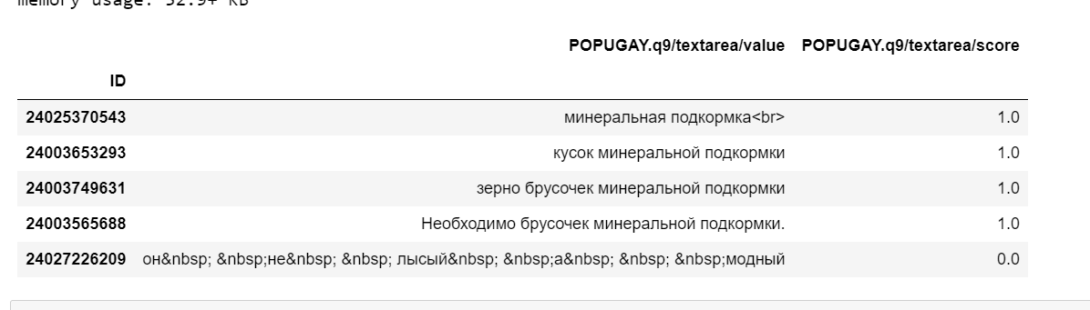
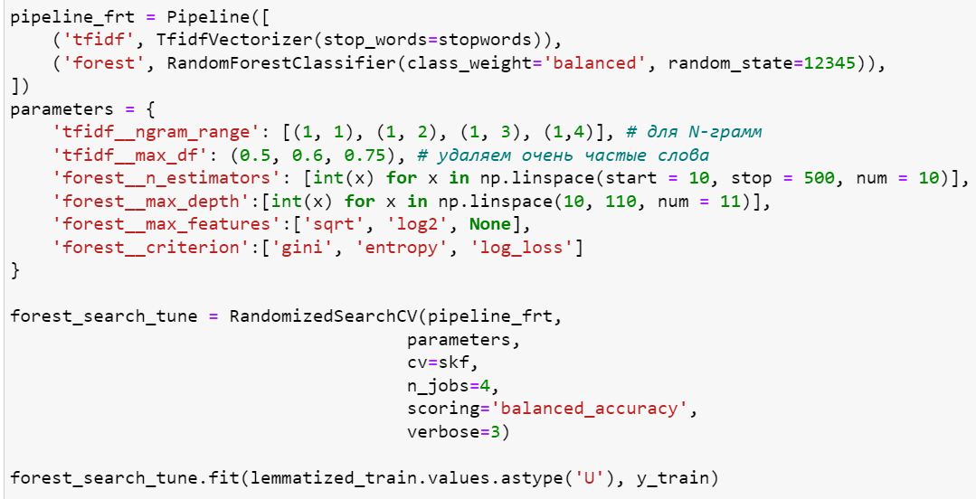
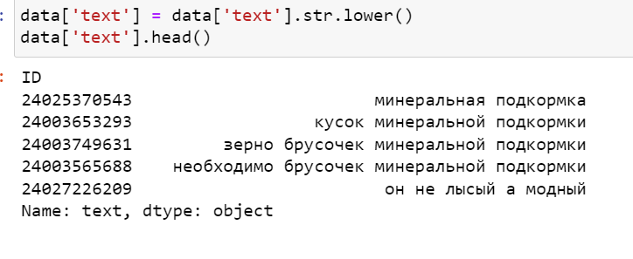
Применение к задаче 2 (чем кормить)
Сбалансированная точность
на тестовой выборке – 0,98
ЦЕНТР МЕЖДИСЦИПЛИНАРНЫХ ИССЛЕДОВАНИЙ ЧЕЛОВЕЧЕСКОГО ПОТЕНЦИАЛА
9

Slide 10
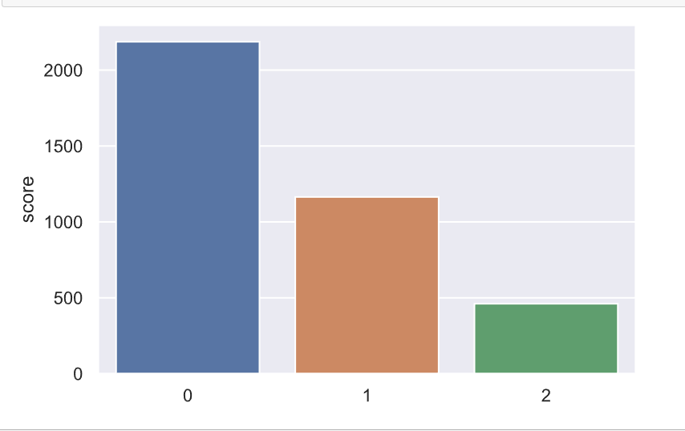
Применения к задаче 3 (совет)
Критерии:
полностью верно (2 балл), если в ответе упоминались обе большие темы текста: необходимость обогащенной игрушками среды и необходимость приспособлений для движения животного. Частично верный ответ (1 балл) предполагал упоминание одной из тем.
Неправильным считался ответ, в котором ребёнок опирался на бытовой опыт или не учитывал содержание текста и требование вопроса дать совет с точки зрения именно зоопсихолога (например, "Нужно кормить и поить", "нужно купить ей клетку и кормушку и не обижать животное").
ЦЕНТР МЕЖДИСЦИПЛИНАРНЫХ ИССЛЕДОВАНИЙ ЧЕЛОВЕЧЕСКОГО ПОТЕНЦИАЛА
10

Slide 11
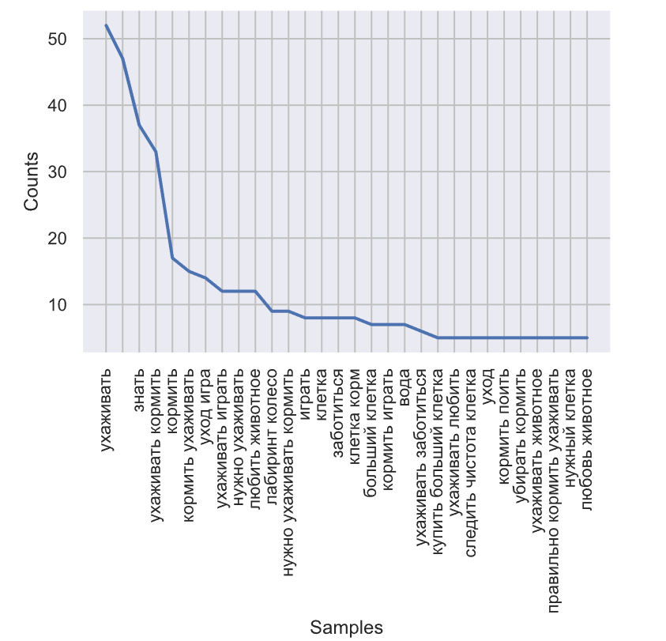
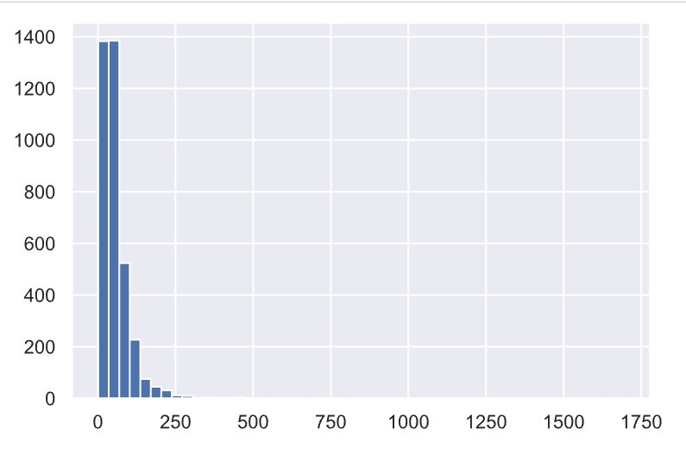
Применения к задаче 3 (совет)
Самые частотные ответы
В модель дополнительно включена длина текста.
Это позволило несколько повысить качество
предсказания с 0.74 до 0.81.
Использован алгоритм CatBoostClassifier
Распределение длины ответов
ЦЕНТР МЕЖДИСЦИПЛИНАРНЫХ ИССЛЕДОВАНИЙ ЧЕЛОВЕЧЕСКОГО ПОТЕНЦИАЛА
11

Slide 12
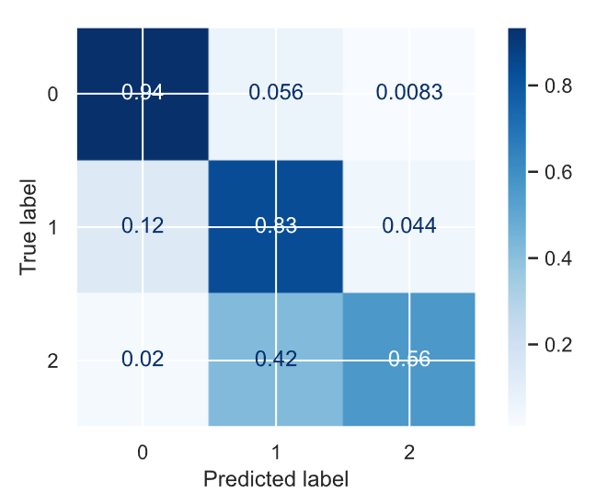
Применения к задаче 3 (совет)
Из матрицы ошибок замечаем,
что алгоритм хуже
всего различает 1 и 2 балла.
ЦЕНТР МЕЖДИСЦИПЛИНАРНЫХ ИССЛЕДОВАНИЙ ЧЕЛОВЕЧЕСКОГО ПОТЕНЦИАЛА
12

Slide 13
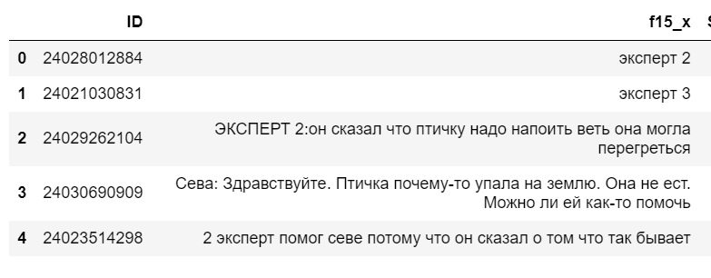
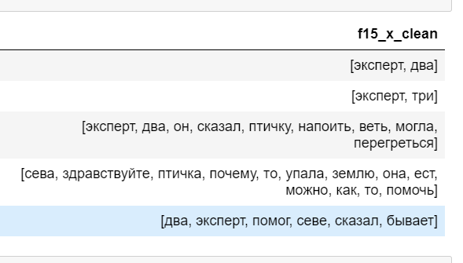
Использование Word2Vec к задаче из 3-го класса
После предобработки с использованием gensim
Проблема: правильный ответ включал слово эксперт,
которое также являлось частью неправильного ответа
Решение: перевод цифр в текст и применение технологии Word2Vec
позволил повысить качество предсказания с 0,77 до 0,93
ЦЕНТР МЕЖДИСЦИПЛИНАРНЫХ ИССЛЕДОВАНИЙ ЧЕЛОВЕЧЕСКОГО ПОТЕНЦИАЛА
13
Notes:
Для повышения качества была использована техники построения языковых представлений — word2vec (от англ. word to vector, «слова к вектору»). Это техника для расчета векторных представлений слов. Предобработка текстов (удаление знаков препинания, стоп-слов и токенизация) проведена с помощью встроенной функции от gensim - gensim.utils.simple_preprocess. После предобработки датасет был разделен на обучающую и тестовую выборки. Затем на обучающей выборке была обучена модель Word2Vec из библиотеки gensim для векторного представления слов. Далее все векторы в обучающей и тестовой выборок были приведены к одной длине. После чего были обучены две модели для классификации: случайный лес и LGBM классификатор.

Slide 14
Применение в 3 классах
4 задания открытого типа.
Использованные модели:
стохастический градиентный спуск (задание 1),
классификатор Ridge (задание 2),
классификатор LGBM (задания 3 и 4).
Достигнутая сбалансированная точность:
Задание 1: 0,9
Задание 2: 0,9
Задание 3: 0,98
Задание 4: 0,93 (применение word2vec)
ЦЕНТР МЕЖДИСЦИПЛИНАРНЫХ ИССЛЕДОВАНИЙ ЧЕЛОВЕЧЕСКОГО ПОТЕНЦИАЛА
14

Slide 15
Спасибо за внимание!
eabdurakhmanova@hse.ru

